Slide 1
Wyszukiwanie informacji
Imię Nazwisko Klasa

Slide 2
 | Dzień 1 | Dzień 2 | Dzień 3
temperatura
zachmurzenie

Slide 3
1
2
3
4
5

Slide 4
Wpisane hasło | Przybliżona liczba stron
samochody
"samochody osobowe"

Slide 6
1
2
3
4
5

Slide 7
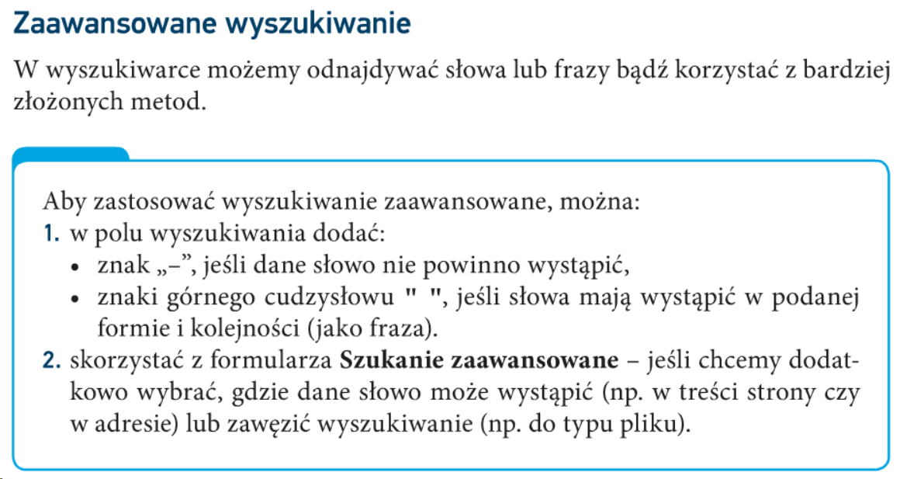
Przeczytaj poniższy tekst

Slide 9
Wyjazd Warszawa Centralna | Przyjazd Kraków Główny | Rodzaj pociągu

Slide 10
Korzystając z „narzędzia wycinanie” wklej na kolejnym slajdzie widok twojego domu
(lub najbliższej okolicy)

